Slide 1

Assemblée Générale 2021
Association Mieux trier à Nantes
9 mars 2021, 18h-19h

Slide 2
Sommaire
Rapport d’activité
Bilan financier
Bilan prévisionnel
Activités prévisionnelles 2021
Election du bureau (*)

Slide 3

Rapport d’activité
Récurrent
  Maintien des données (OpenStreetMap) :
    Cartes du vrac (2176 points) https://CartoVrac.fr/
    Les Repairs Cafés (100 points environ) : https://www.CoReparation.fr
    Les Magasins de produits d’occasion et boîtes à don (200 points environ) : http://www.cartoccase.fr/
Projet importants sur 2020 :
  Développement de la nouvelle version de Mieux trier à Nantes
    Achat nouvelles images /pictos pour illustrer l’application
    Nouvelle page : Recettes Zero Déchet, Annuaire des acteurs Zéro Déchet
    Intégration Quiz / Jeu du tri
    Version toujours compatible Android, IPhone, internet. Français et anglais

Slide 4
Rapport d’activité
Projet importants sur 2020 (suite):
  Projet GoGoESS :
    une carte avec les CRESS (plus d’infos)
    en partenariat avec :
      coordination teritorio Vincent Bergeot
      Carto'Cité Antoine Riche
      Adrien Pavie (développeur sites visualisation)
      Sebastian GoGocarto
    Rôle de Mieux trier à Nantes :
      Prestation conseil tags OSM adaptés (plus d’infos),
      Conférence “rendre compatibles cartes Open-Data” (plus d’infos),
      et accompagnement technique régulier.

Slide 5
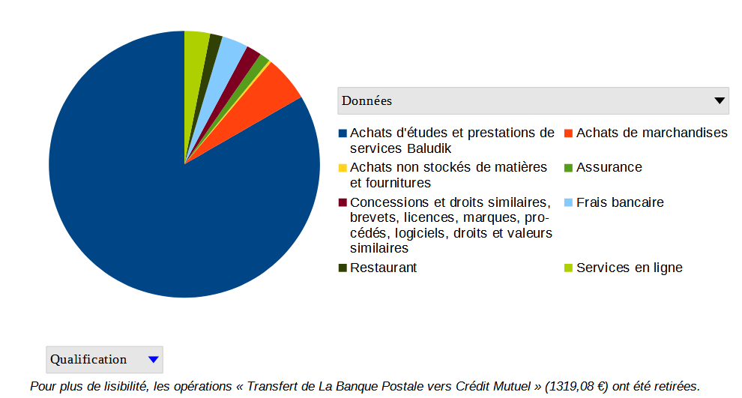
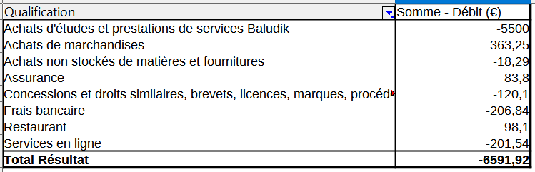
Bilan financier
Débits

Slide 6
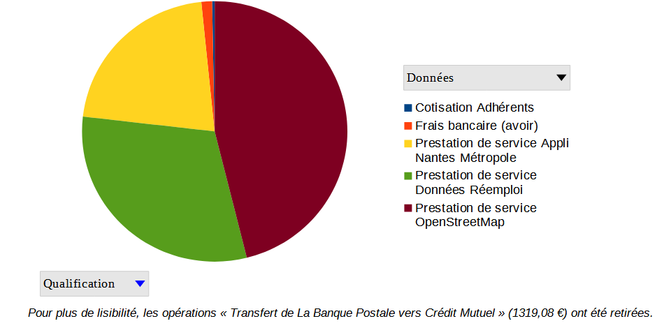
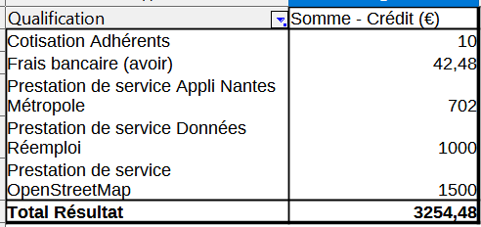
Bilan financier
Crédits

Slide 7
Bilan financier : trésorerie
Détail des opérations ici
Trésorerie :
au 28/03/2019 : | 1924,88
au 21/01/2020 : | 6432,58
au 01/01/2021 : | 3095,14
Au 01/03/2021 : | 3445,81
A voter !

Slide 8
Bilan financier : remarques
2019 : Equilibre +5500 Euros environ
2020 :
  Equilibre -3400 Euros (Paiement prestation Nantes Metropole Baludik).
  Changement de banque
2021 : Objectifs :
  ouvrir un compte Paypall ou Hello Asso pour meilleure visibilité et facilité de paiements
  Mieux rembourser les frais divers
  Refaire une réserve pour futurs développement.
A voter !

Slide 9
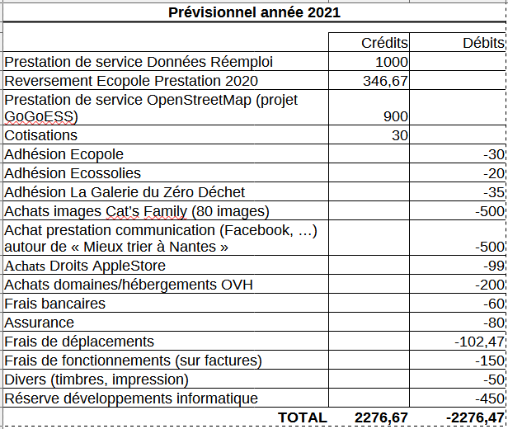
Budget prévisionnel
A voter !

Slide 10
Activités prévisionnelles 2021
Engagement : alimenter le SI de Nantes sur les données de réemploi
Appli MTAN
  faire page “collecte à domicile” dans MTAN
  améliorer back office https://pipedream.com
  faire version compatible Android 6 (mode shadow) et internet
  mettre plus d’infos zéro déchet sur “Mieux trier à Nantes” en faisant des partenariats avec “La Galerie du Zéro Déchet”, Nantes Metropole, Ecopole, Zero Waste, REEVE...
  Technique : Remettre la tablette à la Galerie du Zéro Déchet (attention elle est sous Android 6)
Publicité : faire des publicités pour faire connaître l’application : sur facebook, sur des sites qui référencent les applis...
A voter !

Slide 11
Activités prévisionnelles 2021
Projet GoGoESS
  aider à l’alimentation des données dans OpenStreetMap (1300 points)
Inscription Ecopole/Ecossolies/La Galerie du Zéro Déchet.
Cartes www.coreparation.fr/ et http://www.cartoccase.fr/
  Réparer les tuiles qui ne marchent pas.
  Faire des formulaires d’inscription, facile à utiliser
  Vérifier la compatibilité avec les données du projet GoGoESS
Refaire le jeu de carte ?
A voter !

Slide 12
Election du bureau (*)
Bureau actuel :
Christian : trésorier
Romain : secrétaire
Matthieu : président
Candidats déclarés :
Vanessa Viavant : reste membre. Chargée de communication / publicité / axer sur le recrutement.
Robin Caroff : reste membre.
Matthieu Weber : candidat président
Romain Debernardi : membre technique (appli), candidat secrétaire
Cédric Derache : membre technique (BackOffice)
Christian Renoulin : conseils zéro déchet dans l’appli. Membre technique (appli et cartes) candidat trésorier
Cédric Henrat : reste membre
A voter !
(*) au sein de l’asso, il n’y a pas de distinction entre Bureau et Conseil d’Administration, comme précisé dans les status

Slide 13
Merci

